Slide 1

https://ergo.steamera.eu/

Slide 2
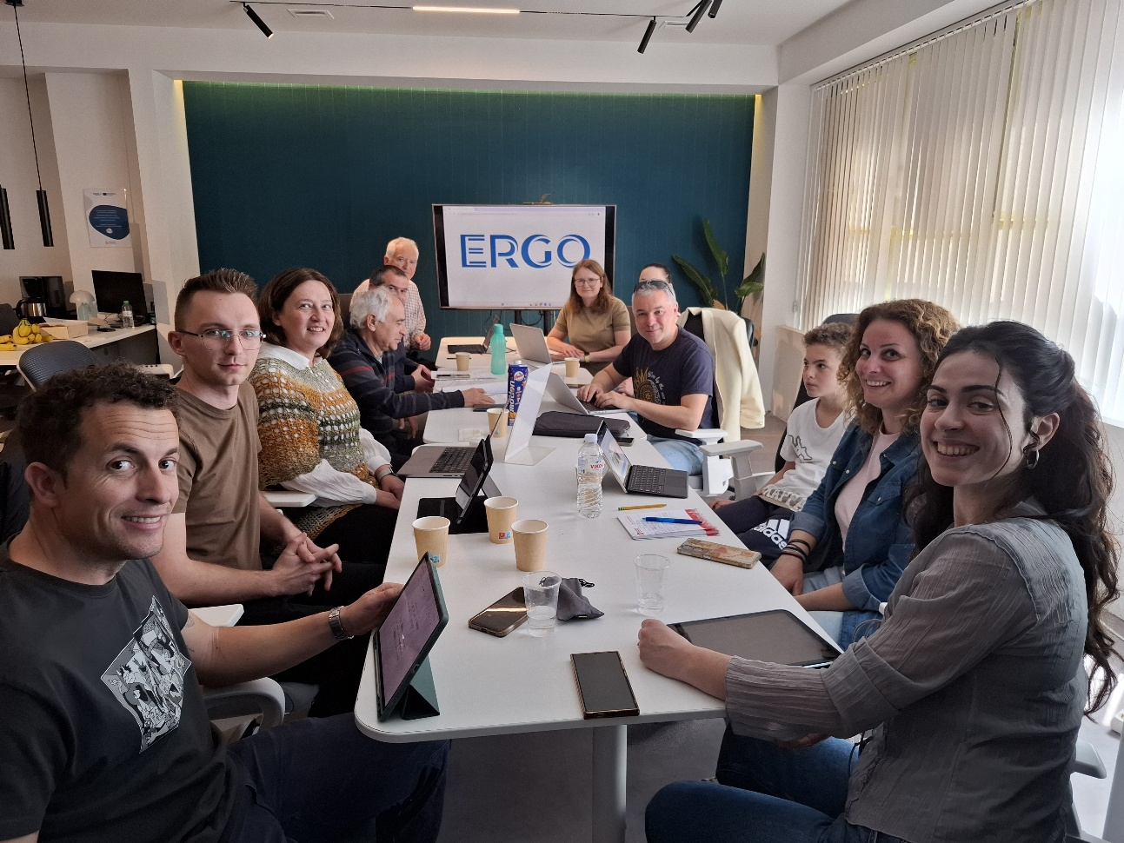
2^{η} Συνάντηση στην Αθήνα
Πραγματοποιήθηκε, στις 20 και 21 Απριλίου 2026, στην Αθήνα της Ελλάδας, η 2^{η} συνάντηση των εταίρων του ευρωπαϊκού προγράμματος που συμμετέχει το σχολείο μας με κωδικό «2025-1-PL01-KA220-SCH-000352256» και τίτλο «Educational Robotics Goes Online: Innovative teacher training towards inclusive online educational experiences in STEAM through Robotics and coding activities»

Slide 3
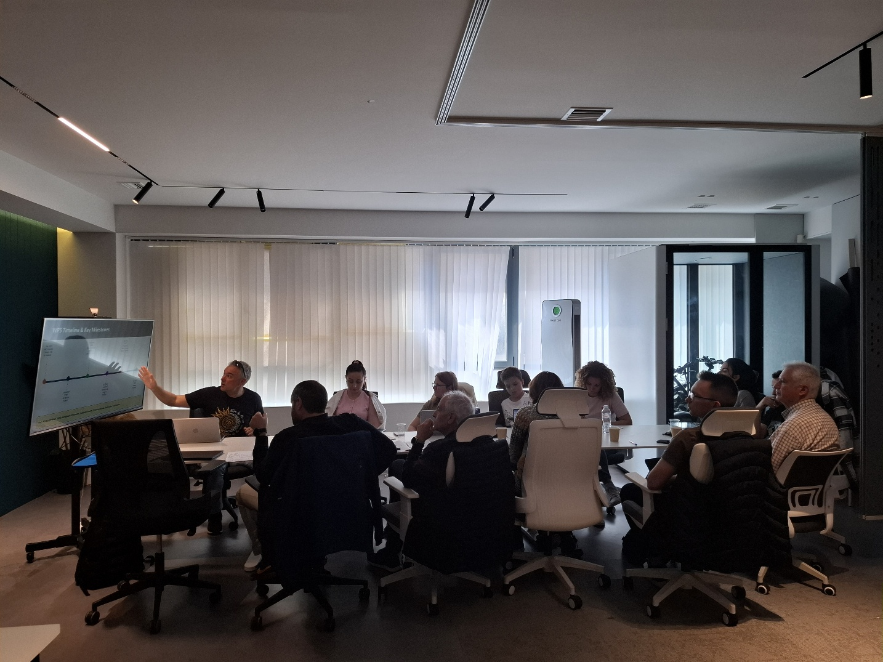
2^{η} Συνάντηση στην Αθήνα
Κατά τη διάρκεια της συνάντησης, η οποία έλαβε χώρα σε κλίμα συνεργασίας και αμοιβαίας εμπιστοσύνης, ολοκληρώθηκε το πρώτο στάδιο και οριοθετήθηκαν τα επόμενα στάδια του έργου, Συμφωνήθηκε το χρονοδιάγραμμα για τη επίτευξη των στόχων από όλους τους εταίρους και προγραμματίστηκε το εργαστήριο επιμόρφωσης των εκπαιδευτικών στην Ιταλία, τον Μάρτιο του 2027 .

Slide 4
2^{η} Συνάντηση στην Αθήνα
Εταίροι:
POLITECHNIKA WARSZAWSKA, Πολωνία
EDUMOTIVA, Ελλάδα
UNIVERSITA DEGLI STUDI DI SIENA, Ιταλία
EDICIONES OCTAEDRO, Ισπανία
ZESPOL SZKOL Technicznych im. Ignacego Moscickiego, Πολωνία
1 EPAL KORYDALLOU, Ελλάδα
ISTITUTO COMPRENSIVO DON LORENZO MILANI DI FIRENZUOLA , Ιταλία
IES MAR AZUL, Ισπανία

Slide 5
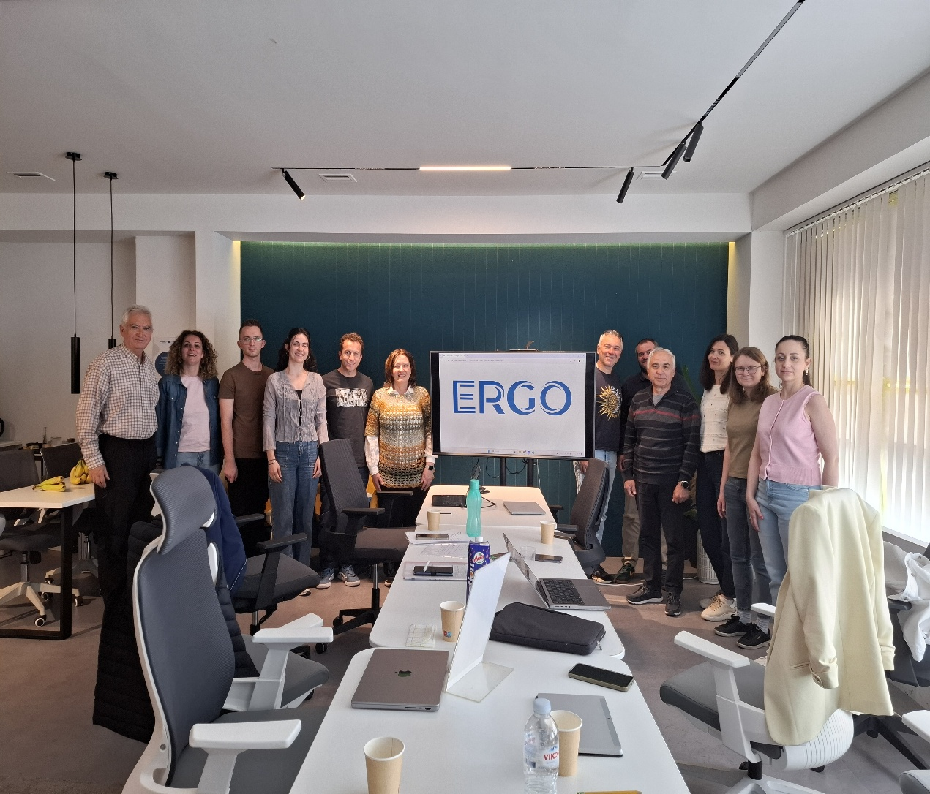
2nd meeting in Athens
The 2nd meeting of the partners of the European project in which our school participates, under the project code “2025-1-PL01-KA220-SCH-000352256” and entitled“Educational Robotics Goes Online: Innovative teacher training towards inclusive online educational experiences in STEAM through Robotics and coding activities,” took place on 20 and 21 April 2026 in Athens, Greece.

Slide 6
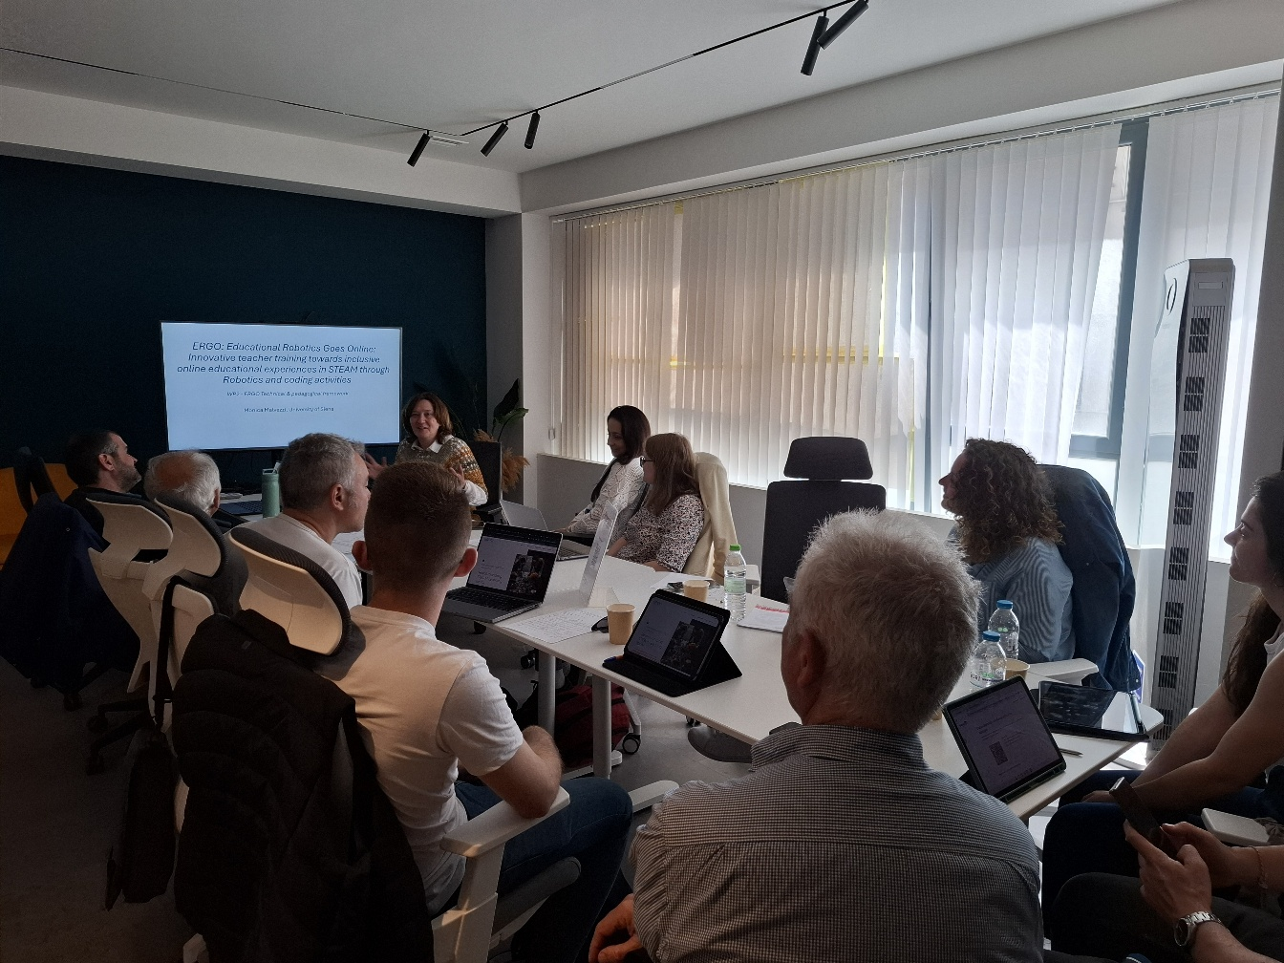
2nd meeting in Athens
During the meeting, which took place in a spirit of cooperation and mutual trust, the first stage of the project was completed and the next stages of the project were outlined. The partners agreed on the timeline for achieving the objectives of the project and scheduled the teacher training workshop in Italy for March 2027.

Slide 7
2nd meeting in Athens
Partners:
POLITECHNIKA WARSZAWSKA, Poland
EDUMOTIVA, Greece
UNIVERSITÀ DEGLI STUDI DI SIENA, Italy
EDICIONES OCTAEDRO, Spain
ZESPÓŁ SZKÓŁ TECHNICZNYCH im. Ignacego Mościckiego, Poland
1st EPAL of Korydallos, Greece
ISTITUTO COMPRENSIVO DON LORENZO MILANI DI FIRENZUOLA, Italy
IES MAR AZUL, Spain

